Slide 1


Preprocesadores CSS
Google Cloud

Slide 2
Agenda
¿Qué son los preprocesadores CSS?
Preprocesadores populares en el mercado
Sobre LESS
Sintaxis de LESS
Sobre SASS
Sintaxis de SASS
¿Que necesito saber para usar los preprocesadores?
Compiladores para los preprocesadores
Ejemplo 1: Proyecto usando framework VueJS y AngularJs
Ejemplo 2: Proyecto básico sin uso de frameworks
Ejemplo 3: Proyecto .NET Core usando LESS y SASS

Slide 3
1. ¿Qué son los Preprocesadores CSS?

Slide 4
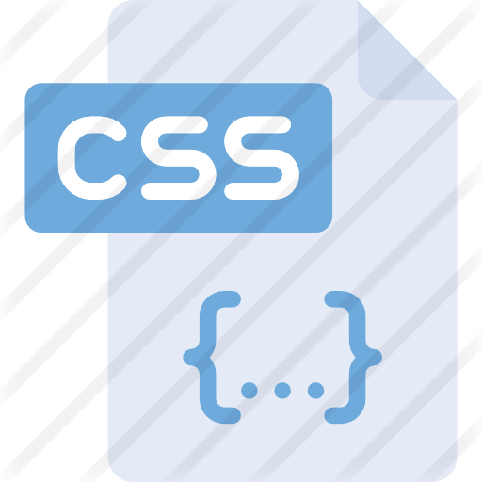
1. ¿Qué son los preprocesadores de CSS?
¿Que es CSS?
Es un es un lenguaje usado para definir la presentación de un documento estructurado escrito en HTML.
¿Qué son los Preprocesadores CSS?
Son lenguaje de pseudo-código que puede ser compilado a archivos CSS.
Extienden las funcionabilidades del CSS tradicional permitiéndonos colocar variables, mixins, funciones predeterminadas y reutilizar de una mejor forma nuestro código CSS.
Notes:
Después de esta slide, mostrar avances en PCs del equipo

Slide 5
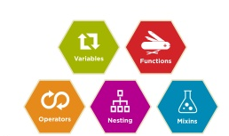
1.2 Beneficios de usarlos
¿Cuáles son los beneficios?
Reutilizacion de Codigo y reglas css
Separación del código CSS de desarrollo del de producción.
Mantenimiento mas sencillo.
Menos código escrito.
¿Qué podemos hacer con los preprocesadores?
Crear variables, reusables en todo el documento.
Crear mixins (funciones propias reusables)
Realizar operaciones matemáticas (+ - * /)
Usar funciones predeterminadas del lenguaje.
Crear declaraciones css anidadas para ahorrar código.
Permite incluir archivos preprocesados dentro de otros.
Notes:
Después de esta slide, mostrar avances en PCs del equipo

Slide 6
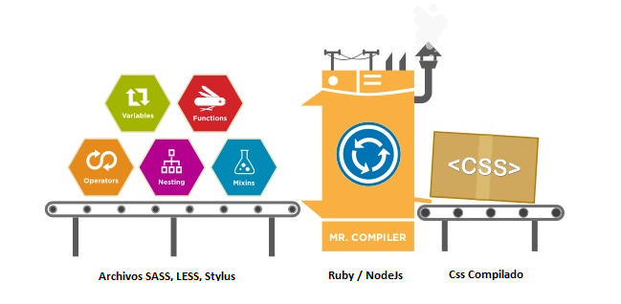
1.3 Como Funcionan los Preprocesadores CSS
El siguiente es el flujo general que ocurre cuando usamos un preprocesador CSS.
Notes:
Después de esta slide, mostrar avances en PCs del equipo

Slide 7
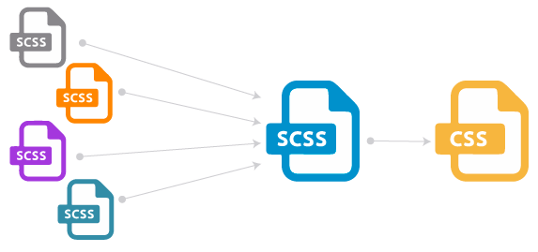
1.4 Estructura General de los archivos
Este es el esquema de archivos usados en los proyectos que usan preprocesadores CSS
Archivo Principal .SCSS que será procesado
CSS Resultante
Compilación de Archivo .SCSS
Archivos .SCSS
Notes:
Después de esta slide, mostrar avances en PCs del equipo

Slide 8
2. Preprocesadores populares en el mercado

Slide 9

2.1 Sobre Sass
Es un preprocesador CSS escrito originalmente en Ruby, con nuevas implementaciones para otras plataformas, ejemplo para NodeJS
Existen dos sintaxis que son SASS y SCSS, siendo la primera la mas actual, ambas pueden ser usadas, en este curso nos enfocaremos en la primera.
SCSS es una sintaxis de SASS basado en el CSS estándar por lo cual usa una sintaxis muy parecida.
Puede ser instalado usando Ruby, o usando NodeJs vía npm.
Extensiones del archivo:
.sass y .scss
Instalación en Servidor:
Descarga Ruby desde http://rubyinstaller.org/ e instálalo
Vía consola escribe el comando: gem install sass
Forma de Compilar:
Vía consola para compilar usamos:
sass miarchivo.scss
Notes:
Después de esta slide, mostrar avances en PCs del equipo

Slide 10

Sobre Less
Es un preprocesador CSS ejecutable en el cliente (Browser) y en el servidor.
Fue influenciado por SASS para su creación en 2009.
Su diferencia principal con otros preprocesadores es que permite la compilación en tiempo real vía Less.js en el navegador.
Instalación para compilación en Browser:
Extensión de Archivo:
.less
<link rel="stylesheet/less" type="text/css" href="styles.less" />
<script src="less.js" type="text/javascript"></script>
Instalación en Servidor:
Descarga NodeJs desde https://nodejs.org/es/ e instálalo
Vía consola escribe el comando: npm install less –g
Forma de Compilar:
Vía consola para compilar usamos:
lessc miarchivo.less miarchivo.css
Notes:
Después de esta slide, mostrar avances en PCs del equipo

Slide 11

Sobre Stylus
Es un preprocesador CSS ejecutable en el servidor que permite compilar sus archivos al estándar CSS
Ofrece todas las capacidades de un pre-procesador estándar
Fue influenciado por SASS y LESS para su creación, e inclusive permite usar una sintaxis parecida a la de ambos lenguajes sin dar errores de compilación.
Fue escrito en JADE y NodeJs
Extensión de Archivo:
.styl
Instalación en Servidor:
Descarga NodeJs desde https://nodejs.org/es/ e instálalo
Vía consola escribe el comando: npm install stylus –g
Forma de Compilar:
Vía consola para compilar usamos:
stylus miarchivo.styl
Notes:
Después de esta slide, mostrar avances en PCs del equipo

Slide 12
2. Preprocesadores populares en el mercado
Escrito en | Ruby | JavaScript | JavaScript
Pre-requisitos | Ruby Preinstalado en Mac. Necesita instalación en Windows http://rubyinstaller.org/ | NodeJs https://nodejs.org/es/ | NodeJs https://nodejs.org/es/
Comando para instalar en cmd | gem install sass | npm install –g less | npm install stylus -g
Sintaxis | Muy Similares
Año de Lanzamiento | 2006 | 2009 | 2010
Extensión | .sass y .scss | .less | .styl
Ultima Versión | 3.5.6 23 de Marzo de 2018 | 1.7.0 27 de febrero de 2014 | 0.53.0 14 de Diciembre 2015
Notes:
Después de esta slide, mostrar avances en PCs del equipo

Slide 13
2.2 Datos en Github
Commits | 6454 | 2865 | 3908
Branches | 17 | 13 | 8
Releases | 190 | 73 | 161
Contribuitors | 185 | 218 | 158
Stars | 11475 | 15680 | 9388
Forks | 1953 | 3465 | 1041
Notes:
Después de esta slide, mostrar avances en PCs del equipo

Slide 14


Quien domina en el mercado actualmente
Frameworks Web importantes como Boostrap Twitter 4 y Foundation, han sido creados y están siendo mantenidos en SASS.
SASS actualmente cuenta con una popularidad de descargas que casi dobla el de Less según estadísticas de rubygems.org y npm-stats.com
SASS lanzo su ultima versión hace menos de un año, esta periodicidad, habla de que se ha mantenido activo el proyecto.
A pesar que siguen mejorando el producto, tanto Less como Stylus, tienen años sin publicar nuevas versiones.
Notes:
Después de esta slide, mostrar avances en PCs del equipo

Slide 15
3. Sintaxis

Slide 16

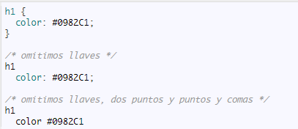

3.1 Sintaxis General
Esta es la sintaxis estándar usada en las etiquetas html que trae HTML por defecto.
Sass .sass
Stylus
Sass .scss
Less
Notes:
Después de esta slide, mostrar avances en PCs del equipo

Slide 17
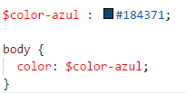

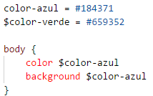

3.2 Sintaxis de Variables
Las variables pueden ser declaradas y utilizadas a lo largo de la hoja de estilos, esto permite mejorar el mantenimiento de las aplicaciones:
Sass .scss
Less
Sass .sass
Stylus
Notes:
Después de esta slide, mostrar avances en PCs del equipo

Slide 18
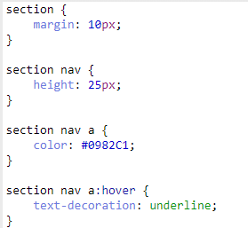
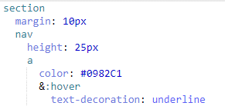
3.3 Sintaxis de Elementos Anidados Sass
Al generar código CSS, muchas veces existen múltiples elementos con el mismo padre, por lo cual se debe escribir su nombre en todos los hijos, en los preprocesadores, esto no es necesario:
HTML sin Anidar
Sass / Stylus
Notes:
Después de esta slide, mostrar avances en PCs del equipo

Slide 19
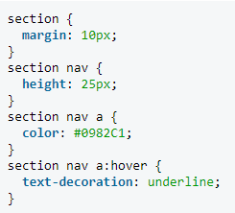
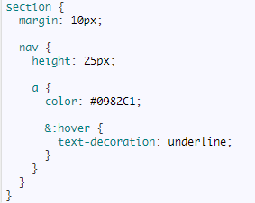

3.3 Sintaxis de Elementos Anidados Less
Al generar código CSS, muchas veces existen múltiples elementos con el mismo padre, por lo cual se debe escribir su nombre en todos los hijos, en los preprocesadores, esto no es necesario:
HTML sin Anidar
Less / Stylus
En LESS se usan los { } y los ; mientras que Stylus
puedes usarlos o no usarlos
Notes:
Después de esta slide, mostrar avances en PCs del equipo

Slide 20





3.4 Mixins en Sass
Los “mixins” son como funciones de un lenguaje de programación, estas permiten ser usadas en las declaraciones CSS, cuantas veces sean necesarias:
Sass .sass
Css Compilado
Sass .scss
Notes:
Después de esta slide, mostrar avances en PCs del equipo

Slide 21




3.4 Mixins en Less y Stylus
Less
CSS Compilado
Stylus
Notes:
Después de esta slide, mostrar avances en PCs del equipo

Slide 22
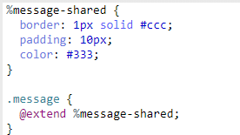

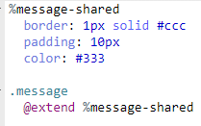
3.5 Herencia en Sass
Sass .scss
CSS Compilado
Sass .sass
En Sass en ambas sintaxis se usa el símbolo % para crear un grupo de propiedades que serán agregadas a otra declaración css.
Notes:
Después de esta slide, mostrar avances en PCs del equipo

Slide 23
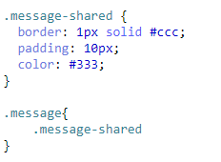
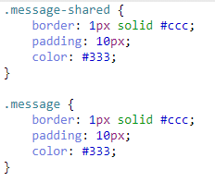
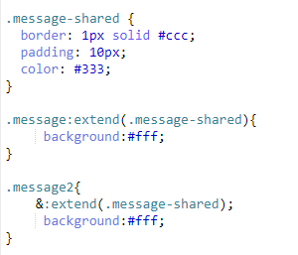
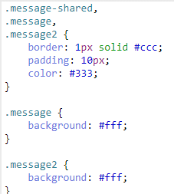
3.5 Herencia en Less
Less sin usar Extend
CSS Compilado
Usando extend()
CSS Compilado
Notes:
Después de esta slide, mostrar avances en PCs del equipo

Slide 24
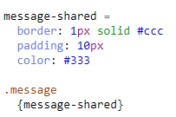

3.5 Herencia en Stylus
Stylus
CSS Compilado
Notes:
Después de esta slide, mostrar avances en PCs del equipo

Slide 25
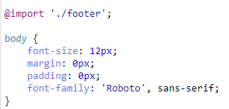
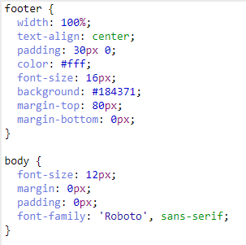
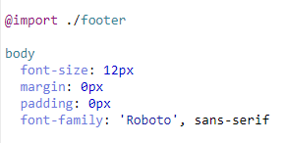
3.6 Importando Archivos
Sass scss
CSS Compilado
Sass sass
Notes:
Después de esta slide, mostrar avances en PCs del equipo

Slide 26
3.6 Importando Archivos
Less
CSS Compilado
Notes:
Después de esta slide, mostrar avances en PCs del equipo

Slide 27
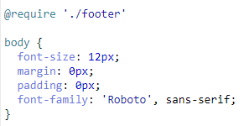
3.6 Importando Archivos
Stylus
CSS Compilado
Notes:
Después de esta slide, mostrar avances en PCs del equipo

Slide 28
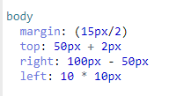
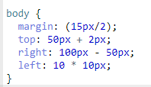
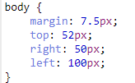

3.7 Operaciones Matemáticas
SASS, LESS y Stylus permiten hacer operaciones matemáticas de la misma forma.
Sass .sass
Sass .scss
CSS Compilado
Permisividad con unidades de Medida
Less
Stylus
Less y Stylus son menos restrictivos en caso de que las unidades de medida no sean iguales, mientras que SASS arroja un error.
50px + 20em = 70px
(¿error de compilación?)
Notes:
Después de esta slide, mostrar avances en PCs del equipo

Slide 29
4. Practica usando Less.js y GUIs

Slide 30
4.1 Practicando con Less usando un Browser
Ver como usar dentro de un proyecto Less.JS
Colocar script de Less dentro de nuestro HTML
Configurar directiva watch para ver cambios en vivo
Colocar proyecto dentro de Xampp (Servidor Local)
Colocar nuestro proyecto en la carpeta xampp/htdocs
Abrir en el navegador e ir a index-less.html
Notes:
Después de esta slide, mostrar avances en PCs del equipo

Slide 31
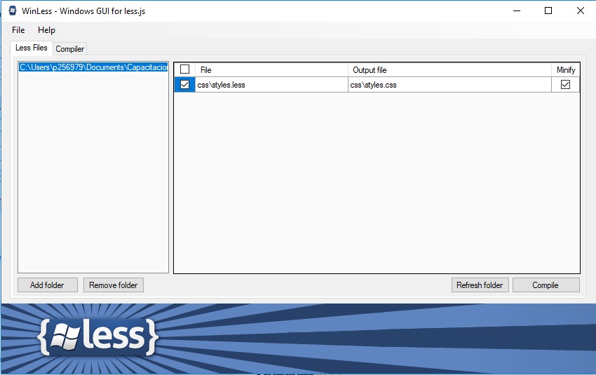
4.2 Practicando con Less usando GUIs
Practica usando WinLess
WinLess es una Intefaz Gráfica usada para compilar nuestros archivos .less
Nos permite:
http://winless.org/
Seleccionar la carpeta de los proyectos los cuales deseamos compilar
Minimizar los archivos finales
Compilar por defecto si cambian nuestros archivos.
Practica:
Agregar una carpeta al Programa WinLess
Compilar nuestros archivos usando la herramienta
Comprobar los cambios en nuestro navegador.
Notes:
Después de esta slide, mostrar avances en PCs del equipo

Slide 32
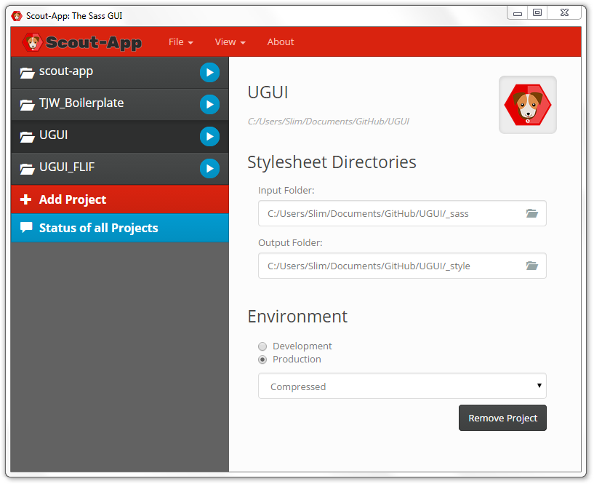
4.3 Practicando con SASS usando Scout-App
Practica usando Scout-App
Scout-app es una Intefaz Gráfica usada para compilar nuestros archivos .sass
Nos permite:
Seleccionar la carpeta de los proyectos los cuales deseamos compilar
Minimizar los archivos finales
Al hacer un cambio tienes que manualmente volverlo a ejecutar.
http://scout-app.io/
Practica:
Agregar una carpeta al Programa Scout-App
Compilar nuestros archivos usando la herramienta
Comprobar los cambios en nuestro navegador.
Notes:
Después de esta slide, mostrar avances en PCs del equipo

Slide 33
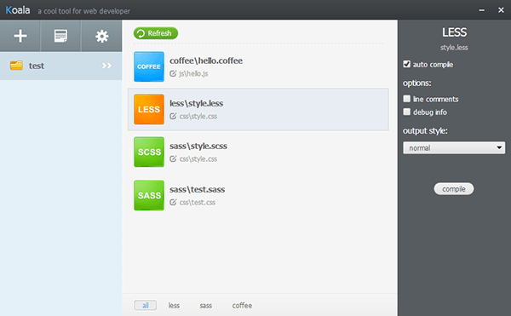
4.4 Practicando con SASS usando Koala
Practica usando Koala
Koala es una Intefaz Gráfica usada para compilar nuestros
archivos SASS y LESS
Nos permite:
Seleccionar la carpeta de los proyectos los cuales
deseamos compilar
Minimizar los archivos finales
Al hacer un cambio tienes que manualmente volverlo a ejecutar.
http://koala-app.com/
Practica:
Agregar una carpeta al Programa Koala
Compilar nuestros archivos usando la herramienta
Comprobar los cambios en nuestro navegador.
Notes:
Después de esta slide, mostrar avances en PCs del equipo

Slide 34
5. Practica usando NodeJs

Slide 35
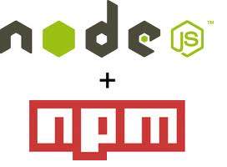
5.1 Node Package Manager (NPM)
NPM es un gestor de paquetes, que permite instalar dependencias en los proyectos de forma sencilla y estandarizada.
Para usarlo debemos tener instalado Nodejs (https://nodejs.org/es/), preferiblemente en su ultima versión.
NPM se usa a través de la consola, con la introducción de comandos podemos hacer instalaciones dentro de nuestro proyecto.
Notes:
Después de esta slide, mostrar avances en PCs del equipo

Slide 36

5.2 Package.json
package.json es un archivo en la cual estarán declaradas en un archivo .json todas las dependencias que podrán ser instaladas vía npm.
Tips de Comandos:
npm install
instala todos los paquetes de un proyecto, presentes en el package.json
npm Install package
instala un paquete
npm install package –D
instala el paquete, y coloca la nueva dependencia en el package.json
npm install package -- save-dev
instala la como dependencia de desarrollo en el package.json, la cual no se instalara en producción
Notes:
Después de esta slide, mostrar avances en PCs del equipo

Slide 37
5.3 Practica de SASS, LESS y Stylus úsando NPM
Instalar SASS y compilar un archivo .scss y .sass
npm install sass -g
sass miarchivo.scss
b) Instalar Less y compilar un archivo .less
npm install less -g
lessc miarchivo.less miarchivo.css
c) Instalar Stylus y compilar un archivo .styl
npm install stylus -g
stylus miarchivo.styl
Notes:
Después de esta slide, mostrar avances en PCs del equipo

Slide 38

5.4 Practica con GULP.js y Node JS
¿Que es Gulp.js?
Gulp.js es un build system (sistema de construcción) que permite automatizar tareas comunes de desarrollo, tales como la minificación de código, compilación de código preprocesado css, recarga del navegador, compresión de imágenes, validación de sintaxis de código y un sin fin de tareas más.
Pasos a Realizar
Crear archivo package.json vía npm usando npm init
Colocar dependencias del proyecto.
Crear archivo gulpfile.js
Configurar en package.json el archivo de entrada gulpfile.js
Explicación de configuración de tareas para la compilación de los archivos Sass, Less y Stylus.
Notes:
Después de esta slide, mostrar avances en PCs del equipo

Slide 39
6. Practica usando Visual Studio + herramientas de desarrollo

Slide 40

5.4 Practica usando C# con Web Compiler
¿Que es Web Compiler?
Es una extensión para Visual Studio 2015 y 2017, que permite compilar archivos en Less, Scss, Sass y Stylus.
Algunas Facilidades que presenta
Compila diversos tipos de archivos, inclusive JSX y ES6
Permite recompilar archivos automáticamente una vez ha cambiado su código fuente
Permite compilar los archivos en el build de la aplicacion
Permite generar un archivo minificado
Posee un archivo de configuración con todos los archivos a preprocesar
Notes:
Después de esta slide, mostrar avances en PCs del equipo

Slide 41
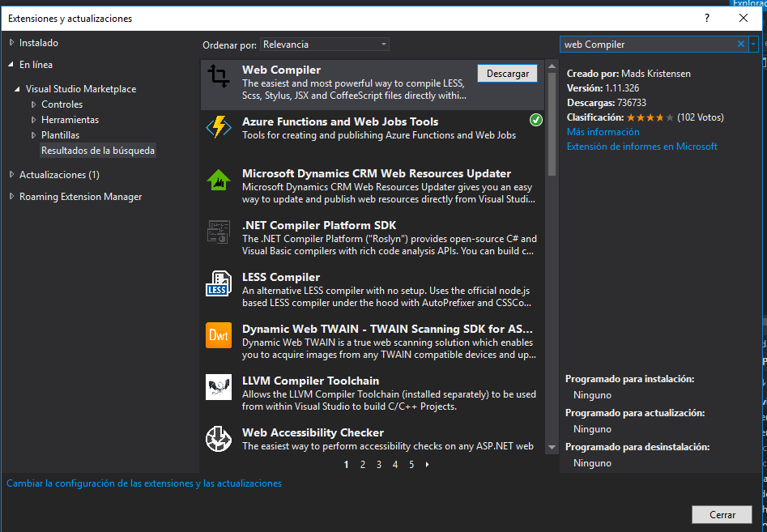
5.4 Practica usando C# con Web Compiler
¿Como descargo la extensión?
Al acceder a Visual Studio, buscamos en el menú superior Herramientas-> Extensiones y actualizaciones, y buscamos Web Compiler
Una vez descargada e instalada podemos elegir que archivos deseamos compilar
Url de Descarga
https://marketplace.visualstudio.com/items?itemName=MadsKristensen.WebCompiler
Notes:
Después de esta slide, mostrar avances en PCs del equipo

Slide 42
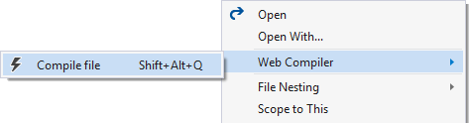
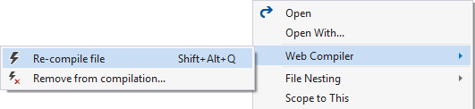
5.4 Practica usando C# con Web Compiler
Compilación de Archivos
Para compilar archivos, los seleccionamos de la carpeta que deseemos y con click derecho buscamos la opción “Web Compiler”, luego presionamos Compile file
Recompilación de Archivos
Si deseamos recompilar un archivo podemos hacer la misma tarea pero con la opción de Recompilar archivo
Notes:
Después de esta slide, mostrar avances en PCs del equipo

Slide 43
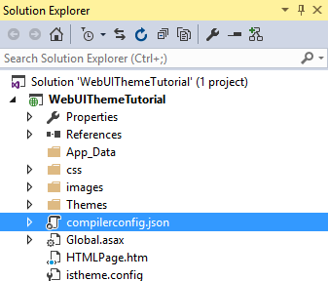
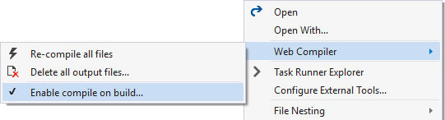
5.4 Practica usando C# con Web Compiler
Opciones avanzadas de compilacion
Para que los archivos compilen una vez la aplicación esta siendo compilada, debemos dirigirnos al archivo compilerconfig.json, presionar click derecho
Luego seleccionar la opción enable compile on build
Notes:
Después de esta slide, mostrar avances en PCs del equipo

Slide 44
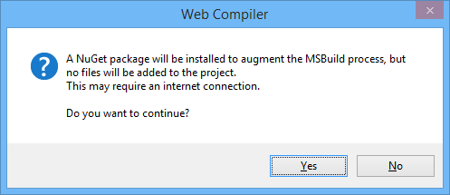
5.4 Practica usando C# con Web Compiler
Opciones avanzadas de compilacion
Se instalará un paquete NuGet en la carpeta de paquetes sin agregar ningún archivo al proyecto en sí.
El paquete NuGet contiene una tarea MSBuild que ejecutará exactamente los mismos compiladores en el archivo compilerconfig.json en la raíz del proyecto.
Luego seleccionar la opción enable compile on build
Notes:
Después de esta slide, mostrar avances en PCs del equipo

Slide 45
¡Muchas gracias!

